Slide 1
TRƯỜNG TIỂU HỌC ÁI MỘ A
TỰ NHIÊN VÀ XÃ HỘI
Họ nội – Họ ngoại

Slide 3


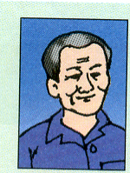
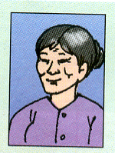
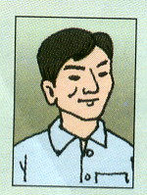
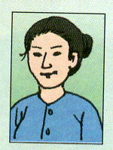
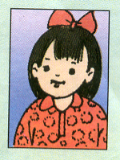
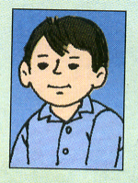
ÔN BÀI CŨ
1. Gia đình Minh gồm những ai?
2. Vậy gia đình Minh có mấy thế hệ cùng chung sống ?
Gia đình Minh

Slide 4


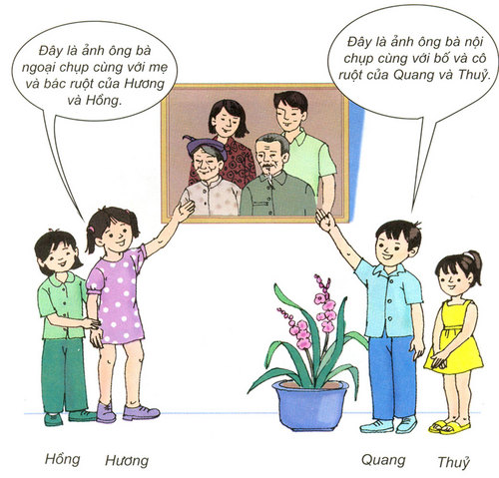
Hoạt động 1: Tìm hiểu về họ nội, họ ngoại
1. Hương đã cho các bạn xem ảnh của những ai?
2. Quang đã cho các bạn xem ảnh của những ai?
3. Ông bà ngoại của Hương đã sinh ra ai trong ảnh?
4. Ông bà nội của Quang sinh ra những ai trong ảnh?

Slide 5


Thứ sáu, ngày 29 tháng 09 năm 2017
Tự nhiên và xã hội
Họ nội, họ ngoại
Hoạt động 1: Tìm hiểu về họ nội, họ ngoại
- Cả 4 bạn có chung ông bà nhưng Hồng, Hương phải gọi là ông bà ngoại vì mẹ hai bạn là con gái ông bà. Quang và Thủy phải gọi là ông bà nội vì bố hai bạn là con trai ông bà.
- Như vậy, ông bà nội, bố, Quang và Thủy được gọi là họ nội.
- Còn ông bà ngoại, mẹ, Hồng và Hương là họ ngoại.

Slide 6
Hoạt động 2: Kể về họ nội, họ ngoại
1. Họ nội gồm những ai?
2. Họ ngoại gồm những ai?
Kết luận:
- Ông bà sinh ra bố và các anh, chị, em ruột của bố cùng với các con của họ... là những người thuộc họ nội.
- Ông bà sinh ra mẹ và các anh, chị, em ruột của mẹ cùng với các con của họ... là những người thuộc họ ngoại.

Slide 7

Hoạt động 3: TRÒ CHƠI “AI NHANH, AI ĐÚNG”
Ông bà sinh ra bố
Ông bà nội – họ nội
Anh, em trai của mẹ
Cậu – họ ngoại
Vợ của cậu
Mợ – họ ngoại
Ông bà sinh ra mẹ
Ông bà ngoại – họ ngoại
Vợ của chú
Thím – họ nội
Em trai của bố
Chú – họ nội

Slide 8
Hoạt động 4: Thái độ, tình cảm của em đối với họ hàng nội, ngoại.
Đúng điền (Đ) sai điền (S) vào các câu sau:
Chỉ cần yêu quý bố mẹ, những người trong gia đình.
Họ hàng chỉ gây rắc rối phiền nhiễu cho chúng ta
Cần phải yêu quý đến họ hàng của mình
Chỉ yêu quý họ hàng bên nội
Chỉ yêu quý họ hàng bên ngoại
Quan tâm chăm sóc họ hàng hai bên nội ngoại như nhau.
S
S
Đ
S
S
Đ

Slide 9


Hoạt động 4: Thái độ, tình cảm với họ hàng nội, ngoại
Ông bà nội, ngoại và các cô, dì, chú, bác… cùng các con của họ là những người họ hàng ruột thịt. Chúng ta phải biết yêu quí, quan tâm và giúp đỡ họ.

Slide 10
Kết luận:
- Ông bà sinh ra bố và các anh, chị em ruột của bố cùng với các con của họ... là những người thuộc họ nội.
- Ông bà sinh ra mẹ và các anh, chị em ruột của mẹ cùng với các con của họ... là những người thuộc họ ngoại.
- Chúng ta phải biết yêu quý, quan tâm, giúp đỡ những người họ hàng nội, ngoại của mình.

Slide 11
KÍNH CHÀO QUÝ THẦY CÔ
VÀ CÁC EM HỌC SINH

